Slide 1
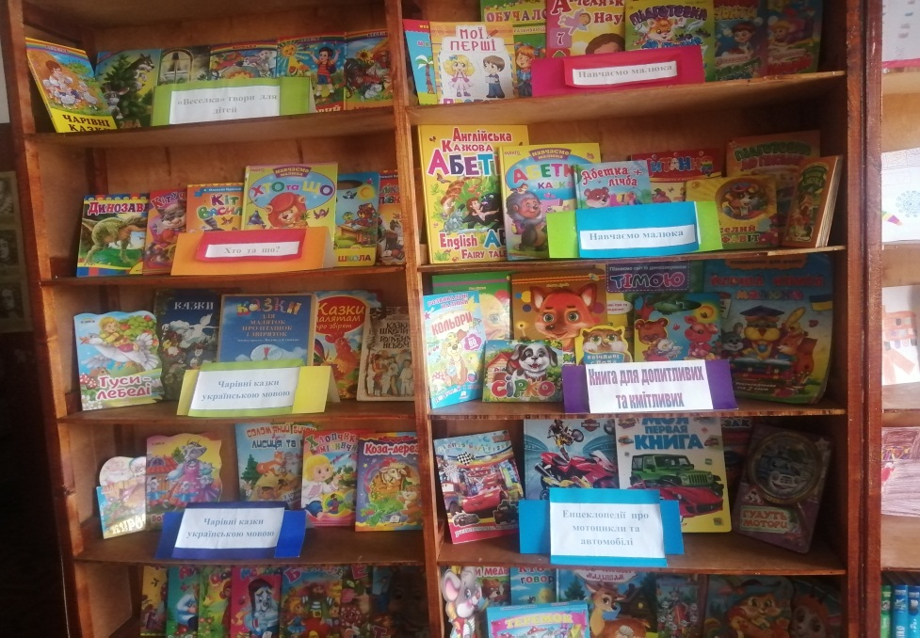
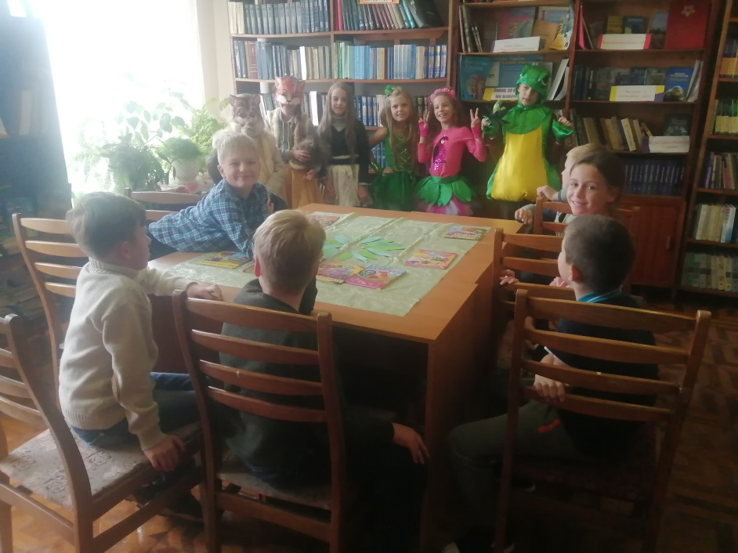
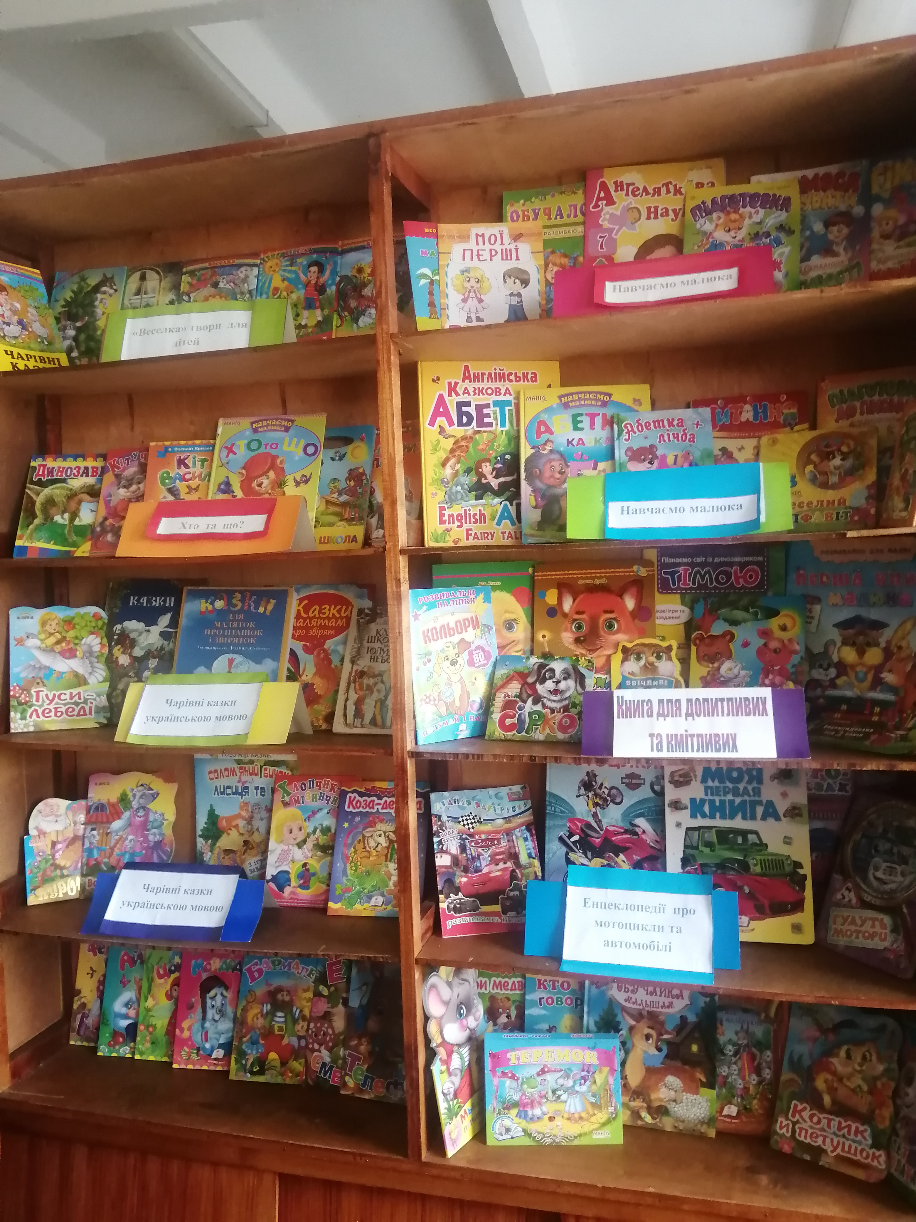
Шкільна бібліотека – територія читання
Виконала бібліотекар КЗ «Першотравнева ЗОШ І-ІІІ ст.» Караван Олеся Едуардівна

Slide 2
Анкета учасника Всеукраїнського конкурсу «Шкільна бібліотека -2020» Тема роботи «Шкільна бібліотека – територія читання»
Інформація про учасника
Прізвище, ім’я, по батькові | Караван Олеся Едуардівна
Номер мобільного телефону | 0999134584
Власна електронна адреса | lesakaravan32@gmail.com
Посада (основна посада) | Завідувач бібліотеки
Найменування закладу | КЗ «Першотравнева ЗОШ І-ІІІ ст.»
Бібліотечний стаж | 7 років
Педагогічний стаж | 3 роки
Кваліфікаційна категорія | спеціаліст
Освіта, спеціальність за освітою | Педагогічна освіта. «Професійне навчання. Технологія текстильної та легкої промисловості»

Slide 3
Паспорт бібліотеки
Найменування закладу освіти | КЗ «Першотравнева ЗОШ І-ІІІ ст.»
Прізвище, ім′я, по батькові керівника закладу освіти | Татарнікова Наталія Вікторівна
Загальні відомості
Прізвище, ім′я, по батькові завідувача бібліотеки | Караван Олеся Едуардівна
Контактний телефон | (057)4763180
Електронна пошта | pt_gmn@i.ua
Матеріально-технічні умови діяльності бібліотеки
Загальна площа бібліотеки | 60 кв. м
абонемент | 40 кв. м
читальний зал | 20 кв. м
Наявність книгосховища для навчального фонду | так
Оргтехніка | -
Вихід в Інтернет (кількість комп′ютерів) | один

Slide 4
Паспорт бібліотеки
Основні показники діяльності бібліотеки
Основний бібліотечний фонд (без урахування підручників), з них:
Книги та брошури | 8034
Періодичні видання (всього) | 5
Фонд підручників, з них: | 18233
Для учнів 1-4-х класів | 6546
Для учнів 5-9-х класів | 7641
Для учнів 10-11-х класів | 4046
Робота з користувачами:
Загальна кількість користувачів: | 212
учні | 183
педагоги | 22
батьки | 7
Кількість відвідувань (за місяць) | 65
Кількість книговидач (за місяць) | 140

Slide 5
З досвіду роботи шкільного бібліотекаря, учням без книги прожити не можливо!
Соціологічні опитування проведені на Україні свідчать про значне зниження статусу книги. Наші сучасні діти все більше звертаються до Інтернету та комп′ютера для здобуття необхідної інформації. Тому до читання потрібно залучати якомога більше учнів і вчителів, бо освітній процес без книги не можливий, а відповідно і без бібліотеки.
Як писав великий педагог В. О. Сухомлинський , що шкільна бібліотека є «…одним із важливих осередків, центром духовного життя в школі… Тут задовольняється багато дитячих інтересів, тут нерідко загоряється вогник , що продовжує мрію.»
Бібліотека – це територія читання: у різноманітних виявах, у широкому і вузькому розумінні цього слова, для найменших, що вперше знайомляться з буквами, і для досвідченого читача, який постійно переглядає нові і старі видання, у пошуках цікавої теми. Книга кожному відкриває небачені обрії, допомагає зрозуміти історію народу, розкриває таємниці природи та життя. Навіть у вік глобальної інформатизації та високих технологій людина не може обійтися без КНИГИ.

Slide 6
Мета роботи та методи роботи нашої бібліотеки Мета роботи нашої бібліотеки – зробити так, щоб дитина потягнулася до книги в школі та навчилася аналізувати прочитане і робити висновки. Книга повинна змусити дитину думати‼ Поєднання традиційних та інноваційних форм роботи з дітьми сприяє залученню дітей до читання, яке стимулює читацьку активність, допомагає у навчальній і творчій діяльності учнів.Тому я використовую різноманітні форми роботи, як традиційні так і інноваційні:
Літературні виставки та презентації;
Бібліотечні уроки та бесіди;
Віртуальні виставки;
Конкурси малюнку за прочитаною книгою;
Вікторини та квести;
Екскурсіїї до інших бібліотек області;
Допомога в поповненні бібіліотечного фонду (збір макулатури, подаровані книги бібліотеці).
А головне , масова робота бібліотеки, широке використання форм і методів роботи впливає на інтерес до читання і успіхів у навчанні дитини!

Slide 7
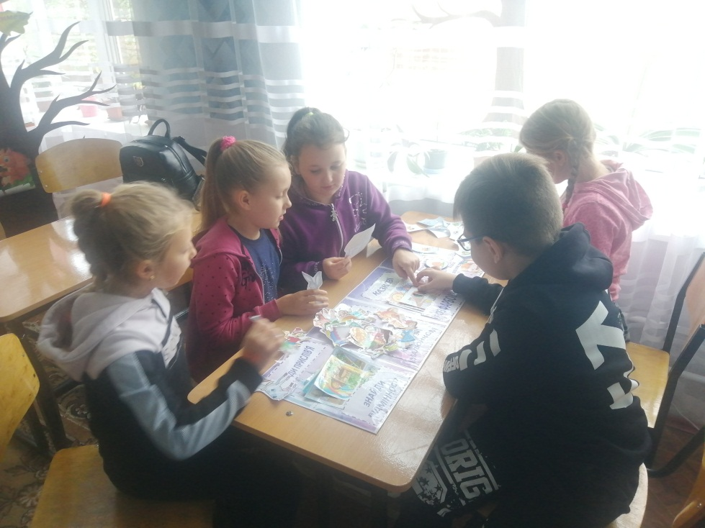
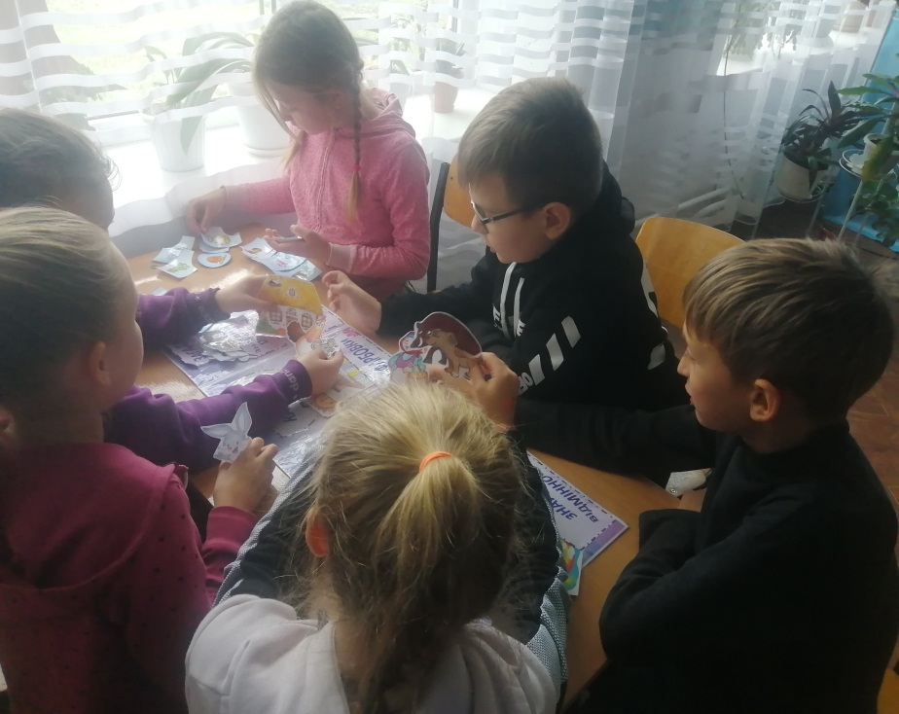
Перегляд лепбуку «Казка моїми очима»
3 клас вивчає героїв казок по лепбуку

Slide 8
Виставка нових книг з казками та малюнків до них «Казкова країна, чарівна країна запрошує в подорож вас»

Slide 9
Книжкова виставка з дитячими малюнками до творів В.О.Сухомлинського «В. О. Сухомлинський - дітям».

Slide 10
Круглий стіл «Творчість В. О. Сухомлинського – дітям»

Slide 11
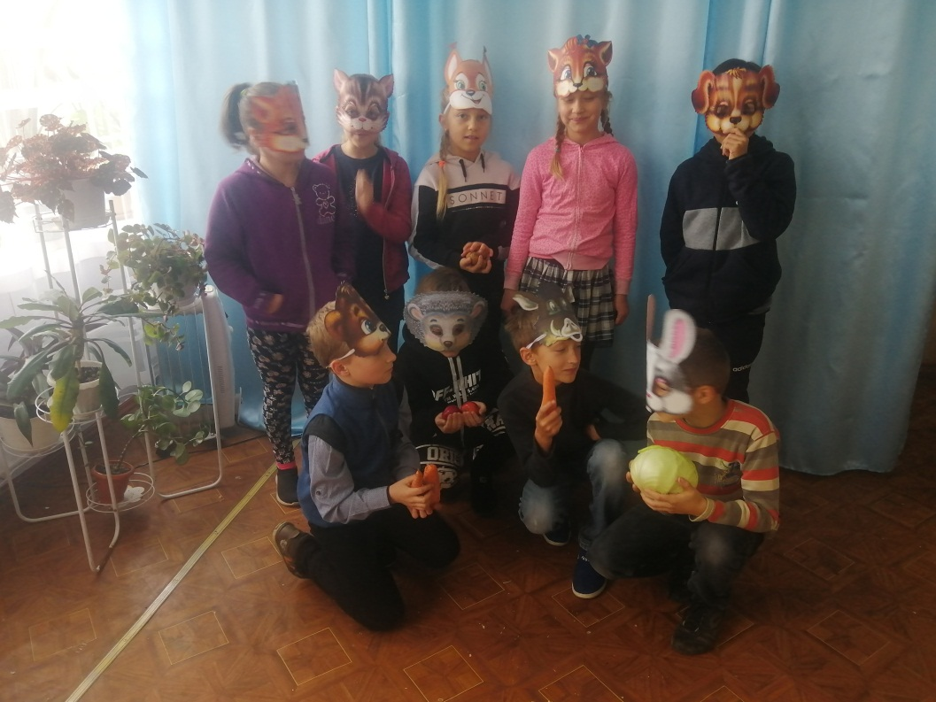
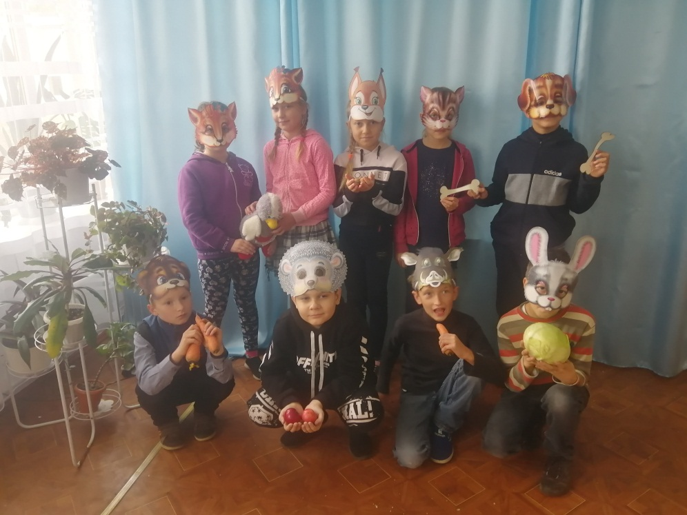
Бібліо-перфоманс « Герої казок у завітали до нас!»
3Б клас
Чудове перевтілення в казкових героїв

Slide 12
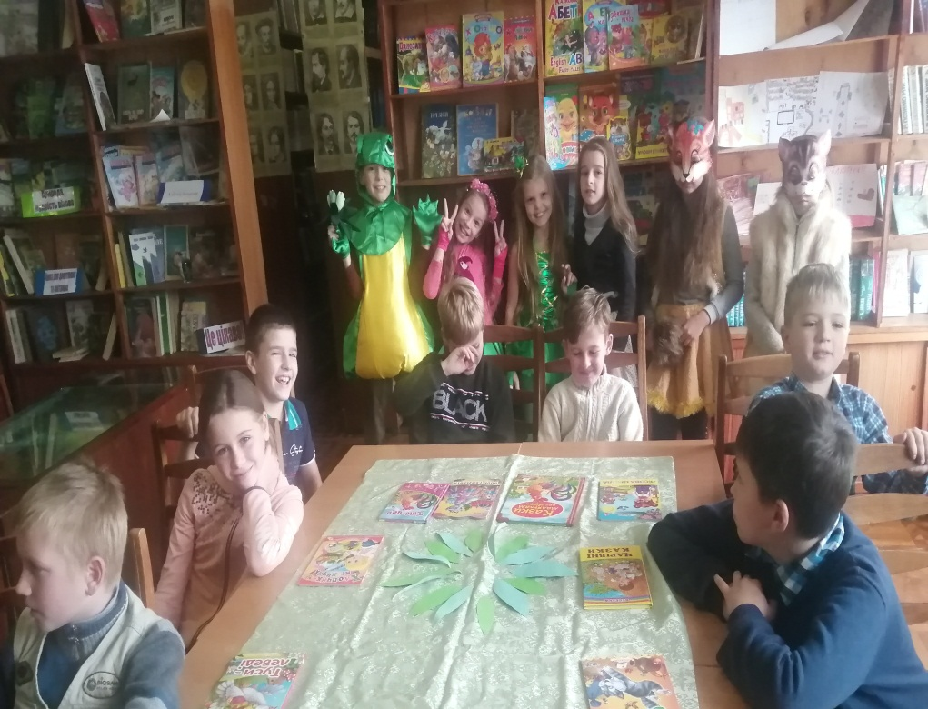
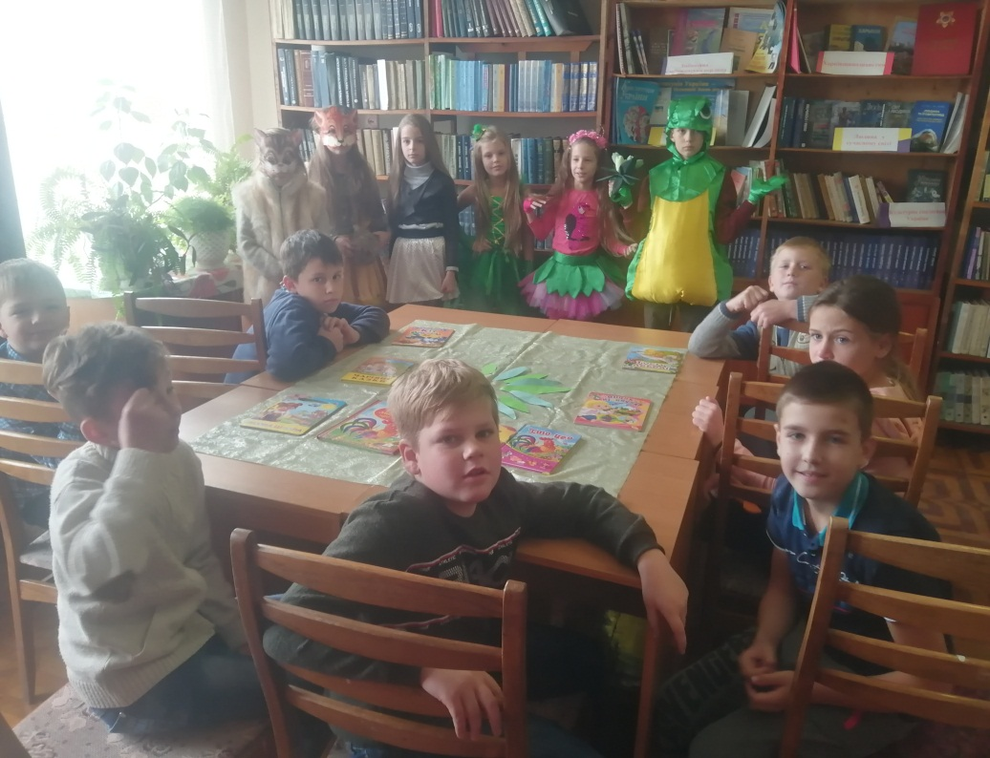
Бібліоперфоманс « Герої казок у бібліотеці!»
4 клас дочекався своїх казкових героїв

Slide 13
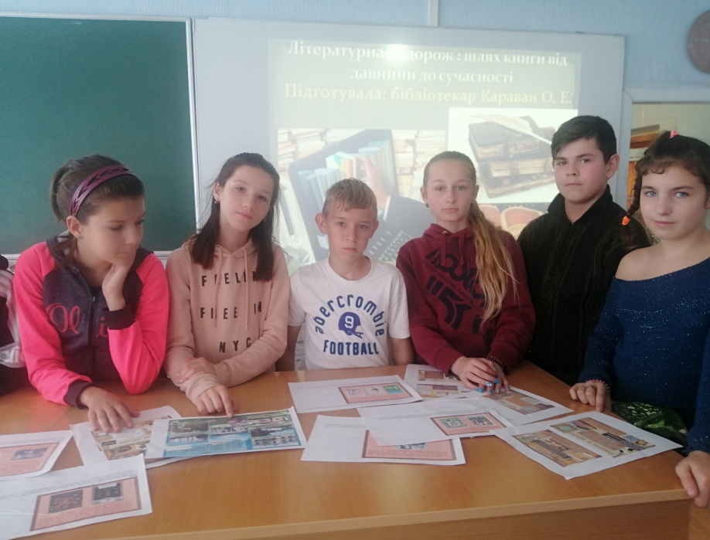
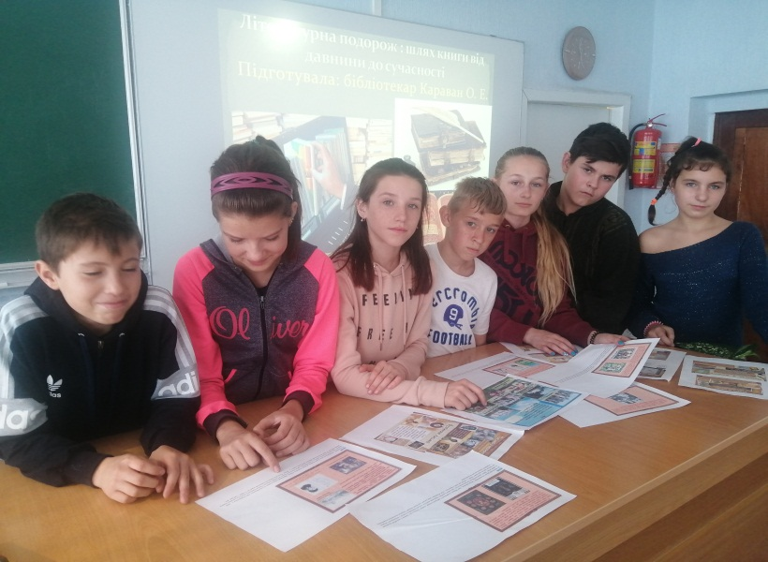
Літературна подорож « Шлях книги від давнини до сучасності»
7 клас
Знайомство з методами виготовлення стародавніх книг

Slide 14
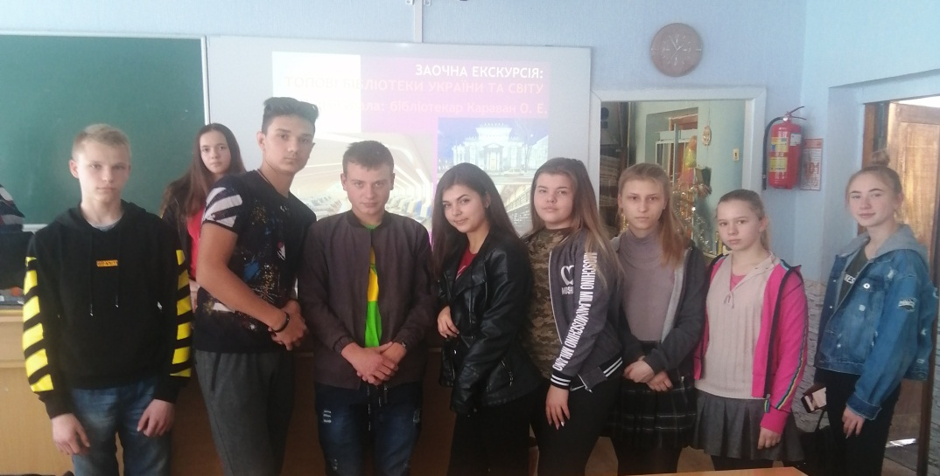
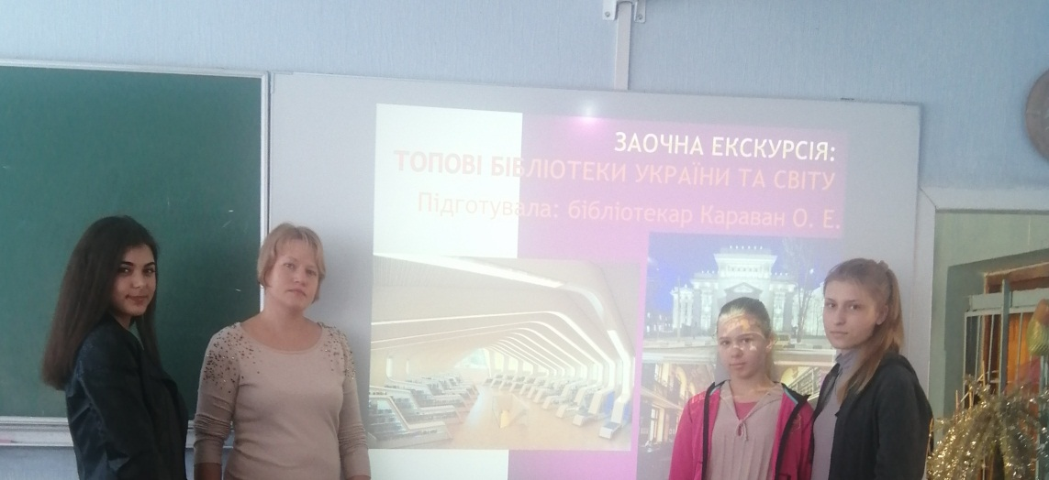
Віртуальна екскурсія «Топові бібліотеки України і світу»
10 клас вивчає найкращі бібліотеки світу

Slide 15
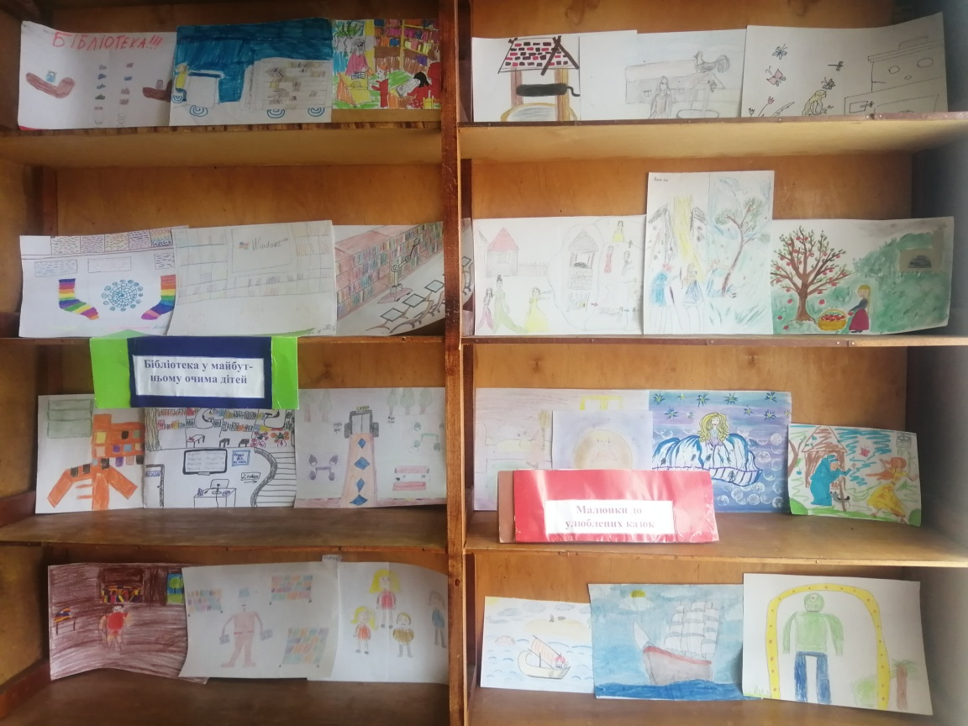
Виставка малюнків “Бібліотека в майбутньому очима дітей”

Slide 16
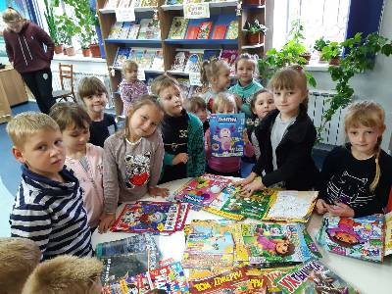
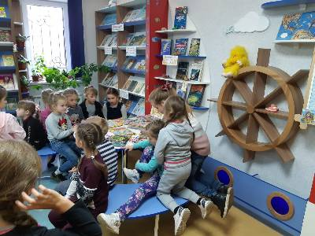
Пізнавальна екскурсія 1-х класів до центральної дитячої бібліотеки ім. Матросова у м. Харків

Slide 17
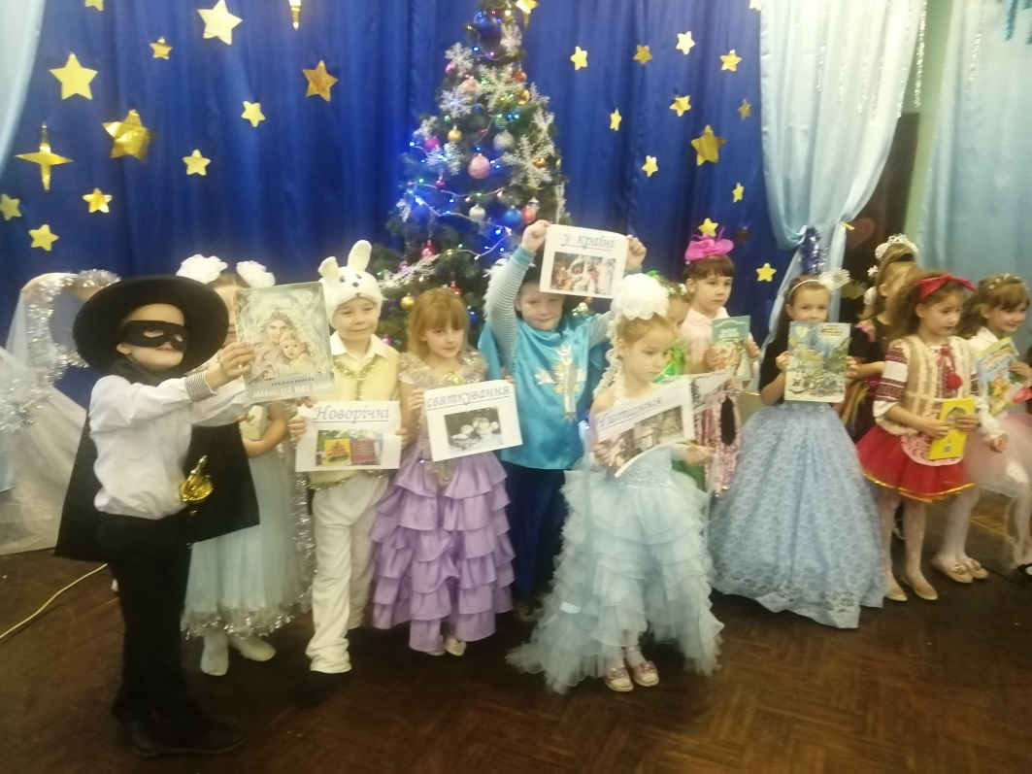
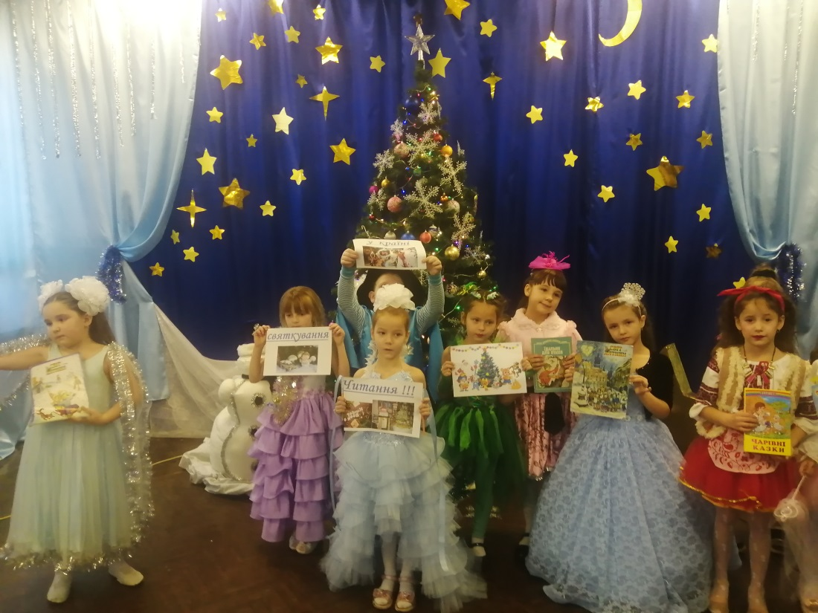
«Новорічні святкування у країні читання» Знайомство з зимовими оповіданнями для учнів 1-х класів

Slide 18
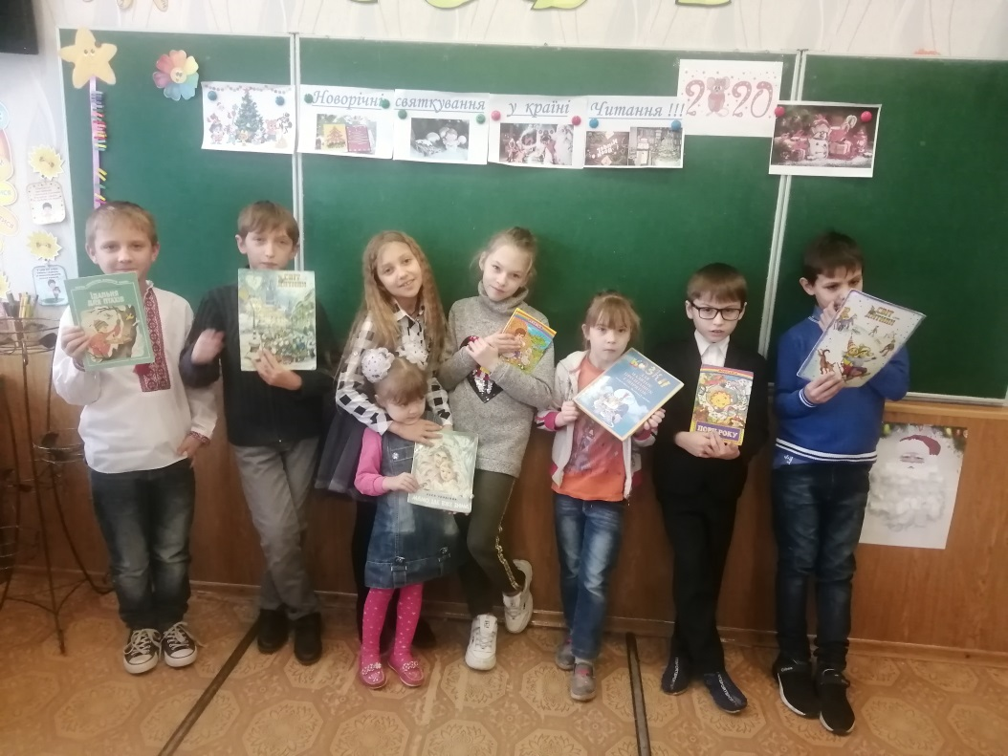
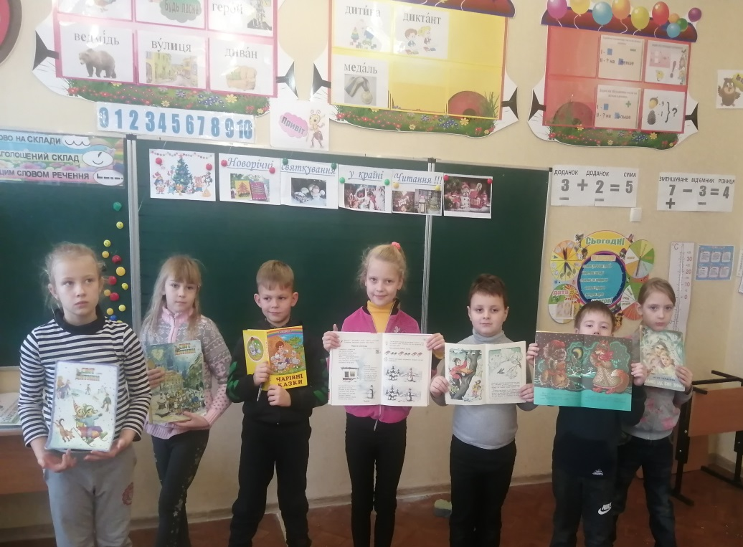
«Новорічні святкування у країні читання». Знайомство з зимовими оповіданнями учнів 2-3-х класів

Slide 19
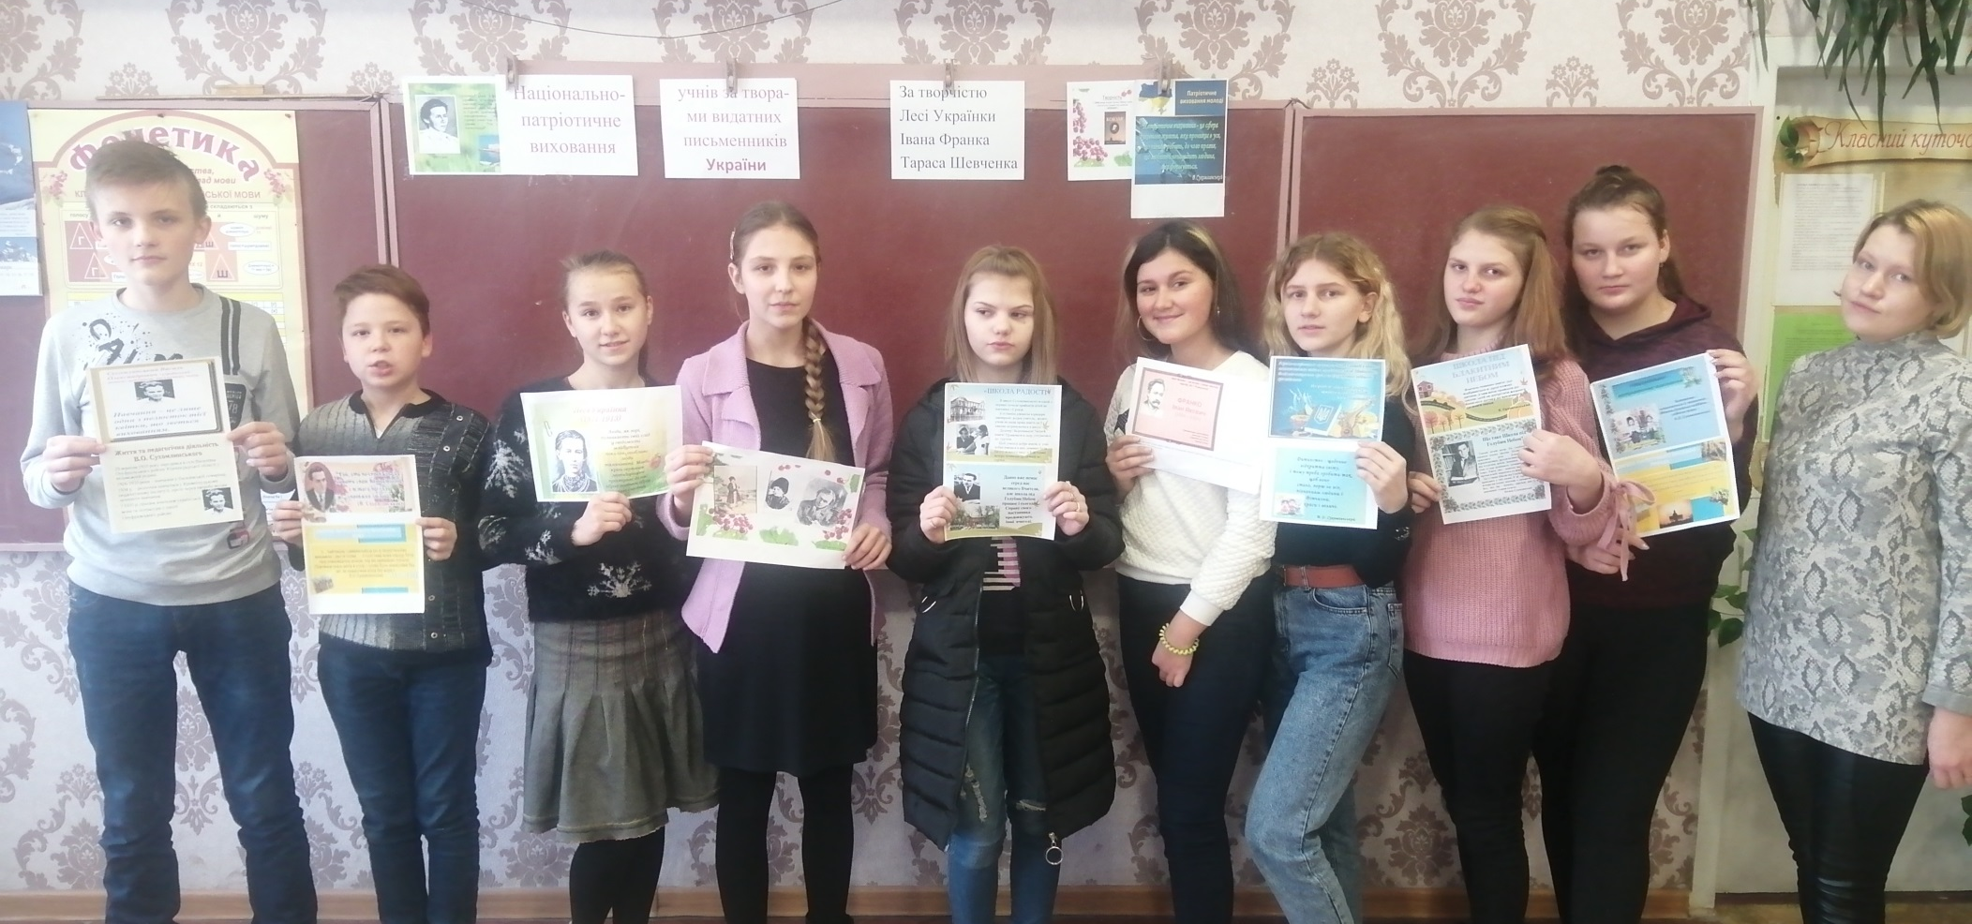
Бесіда з національно-патріотичного виховання для учнів 8-х класів «Патріотизм у відомих рядках Т. Шевченка, І. Франка та Л. Українки та інших українських письменників»

Slide 20
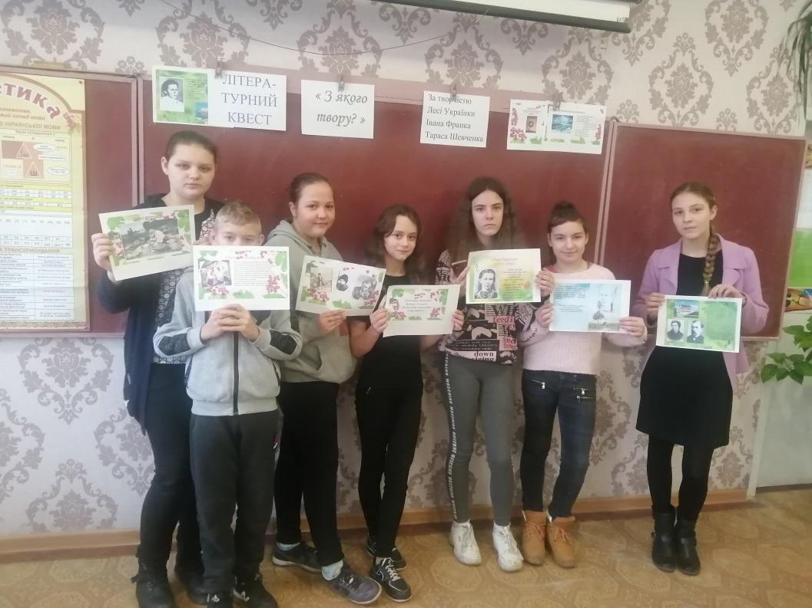
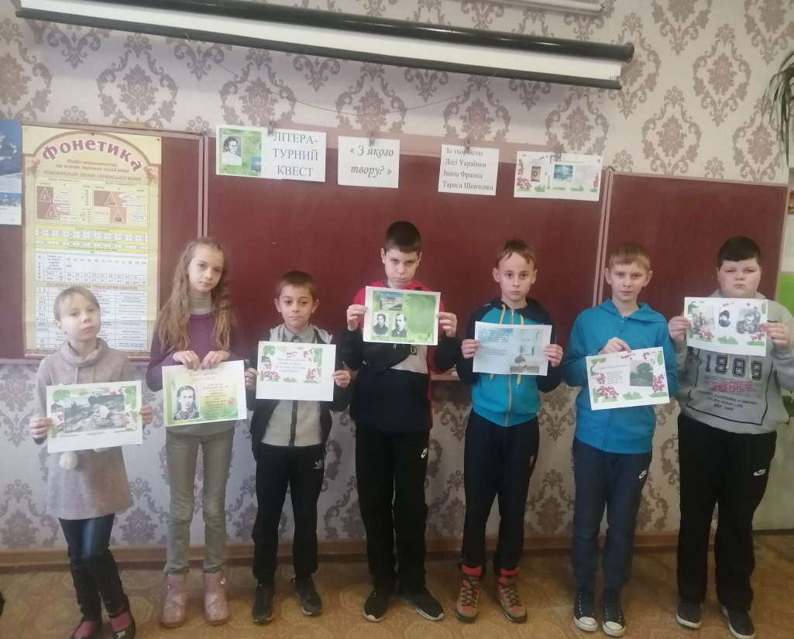
Літературний квест «З якого твору?» Цікаве знайомство з життям і творчістю Т. Шевченка, І. Франка, Л. Українки у 5-7 класах

Slide 21
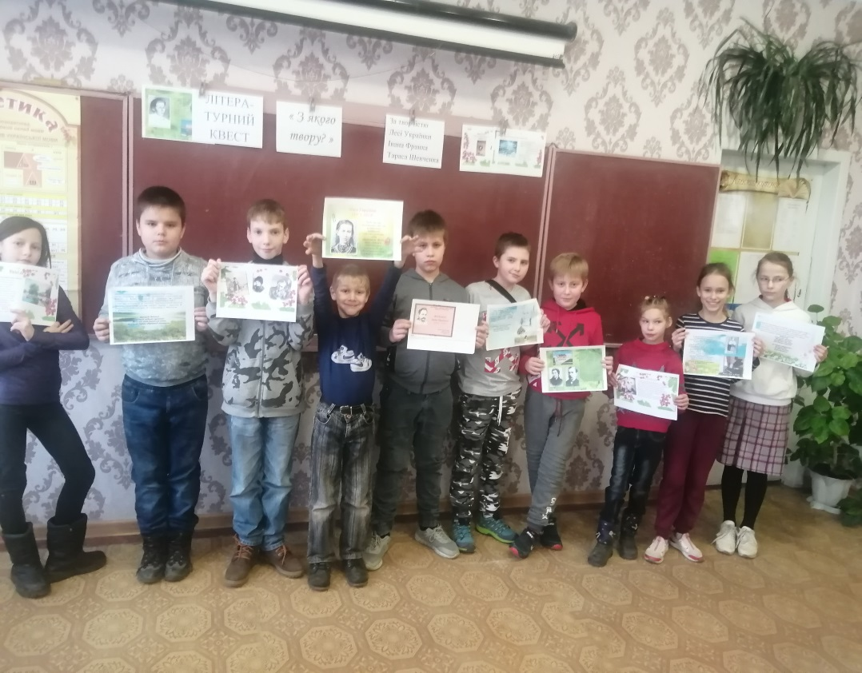
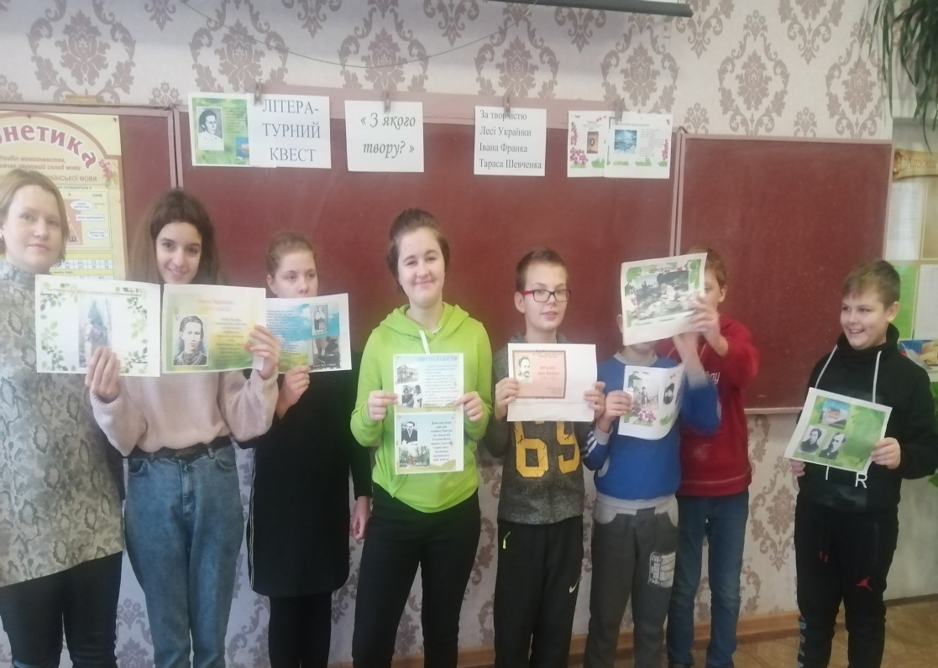
Літературний квест «З якого твору?» (за автобіографією та творчістю Т. Шевченка, І. Франка, Л. Українки) для 5-7 класів

